Slide 1
VerbaAlpina
Projektpartner: Dr. Stephan Lücke, IT-Gruppe Geisteswissenschaften
Gruppenmitglieder: Lena Zelinka, Benedikt Arnthof und Julia Höpler
Betreuer: Patrick Kaiser
Ort: Ludwigstr. 33, München
Datum: 10. Dezember 2019

Slide 2
Gliederung
Einführung
- Projektbeschreibung
- Studiendesign
- die Teilprojekte im Überblick
Crowdsourcing
???????????? Titel für Teilprojekt 2 ???
Quellen/Packages in R
Fazit

Slide 3
VerbaAlpina – Projektbeschreibung
ein seit 2014 von der DFG gefördertes Langzeitprojekt
Ziel des Projekts: systematische Sprach- und politische Grenzen überschreitende Sammlung von Bezeichnungen, die im Alpenraum für ausgewählte Konzepte gebräuchlich sind oder waren
Bezeichnung: idealisierte Instanz eines geschriebenen, gesprochenen oder gedachten Wortes
Konzept: außersprachliche Kategorie
Sprachgebiete (Map)

Slide 4
VerbaAlpina - Studiendesign
Sammeln von georeferenzierten Sprachdaten
Gesammeltes Material stammt aus Sprachatlanten
Ergänzung um weitere Daten (u.a. Fundorte lateinischer Inschriften im Alpenraum)
Ausgleich von Inkonsistenzen im Atlasmaterial durch das sog. Crowdsourcing
Crowdsourcing: Informanten im Internet sollen dialektale Bezeichnungen der für VA relevanten Konzepte beisteuern

Slide 5
VerbaAlpina – die Teilprojekte im Überblick
1. Teilprojekt:
Untersuchen des Crowdsourcings auf Georeferenzierung und Chronoreferenzierung
2. Teilprojekt:
- Häufung romanischer Basistypen in der Nähe von Zentren lateinischer Inschriftenfunde?
- Häufung lateinischer Inschriften in der Umgebung von Ortschaften, die auf der Tabula Peutingeriana erscheinen?
→ Vergleich der Geodaten

Slide 6
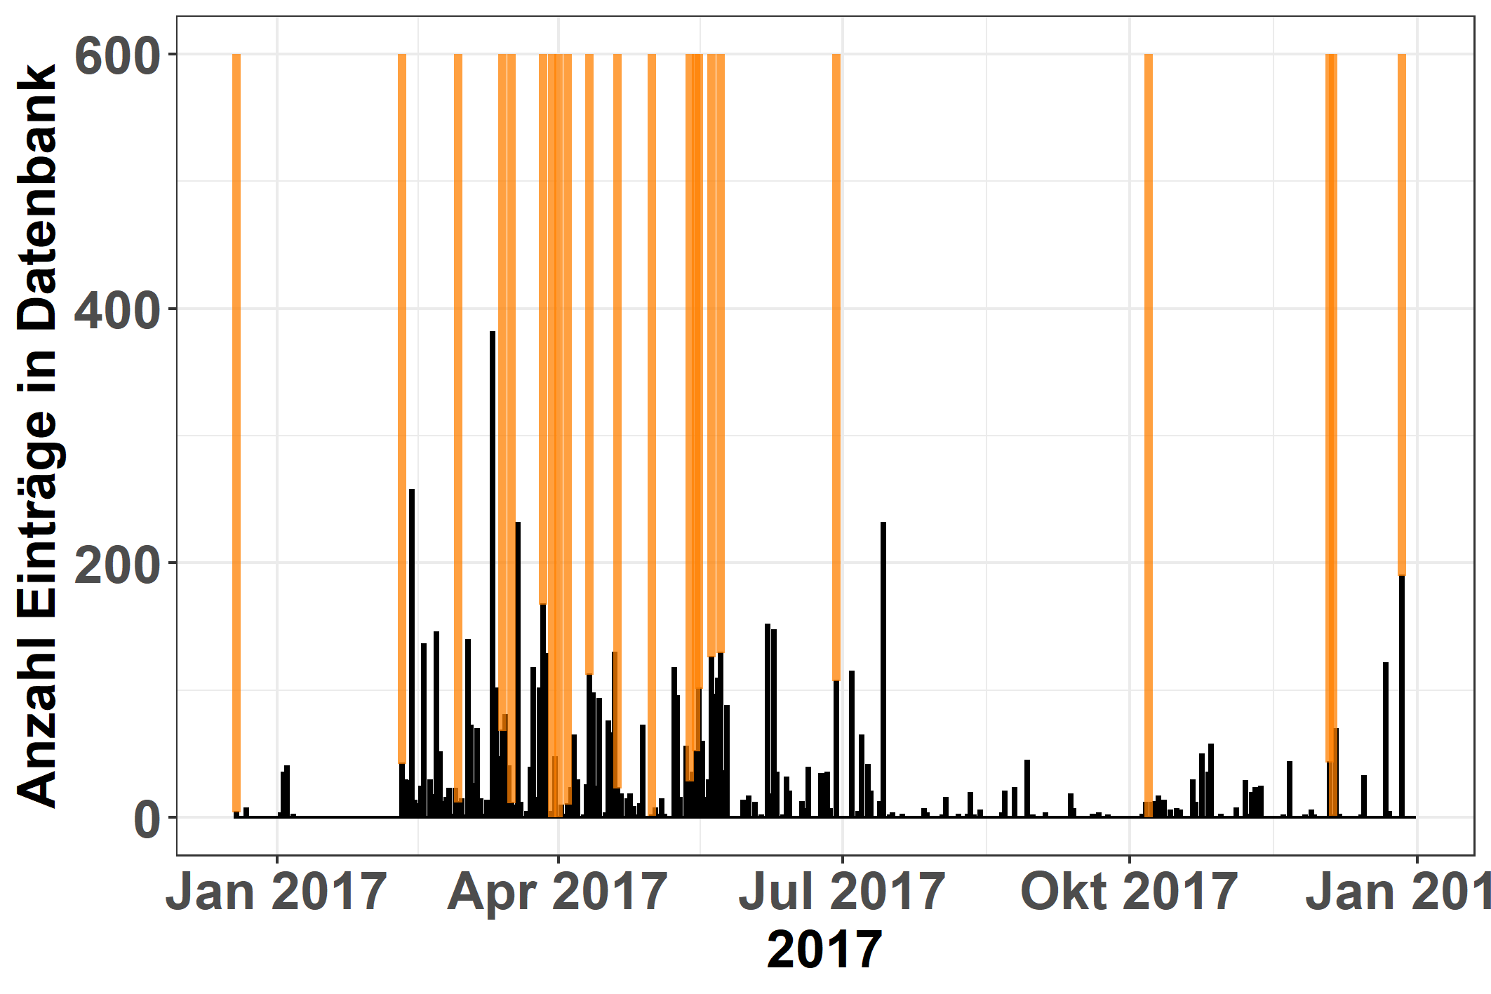
Teilprojekt 1 – Chronoreferenzierung
Publicity-Aktionen und Eintragungen ins Crowdsourcing-Tool im Jahr 2017
Legende
Publicity-Aktionen
Einträge in das
Crowdsourcingtool

Slide 7
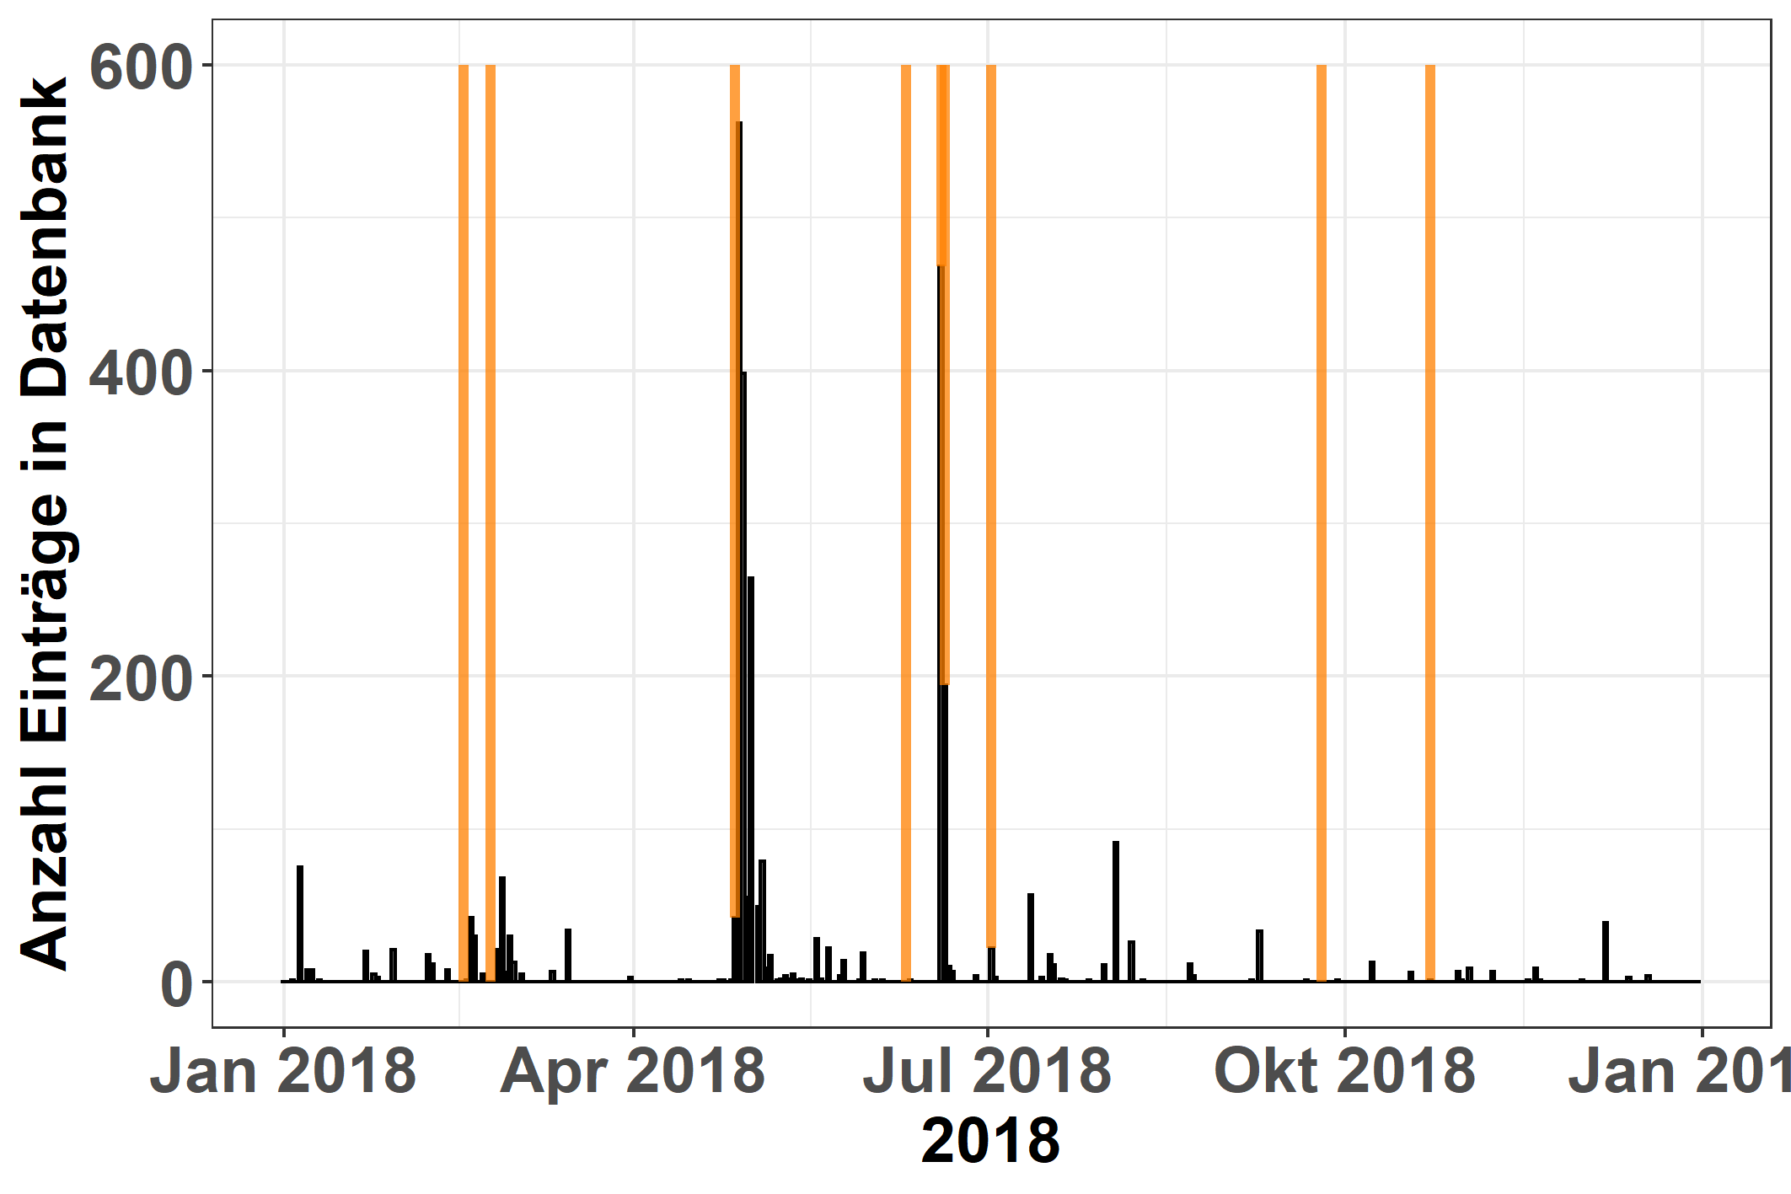
Teilprojekt 1 – Chronoreferenzierung
Publicity-Aktionen und Eintragungen ins Crowdsourcing-Tool im Jahr 2018
Legende
Publicity-Aktionen
Einträge in das
Crowdsourcingtool

Slide 8
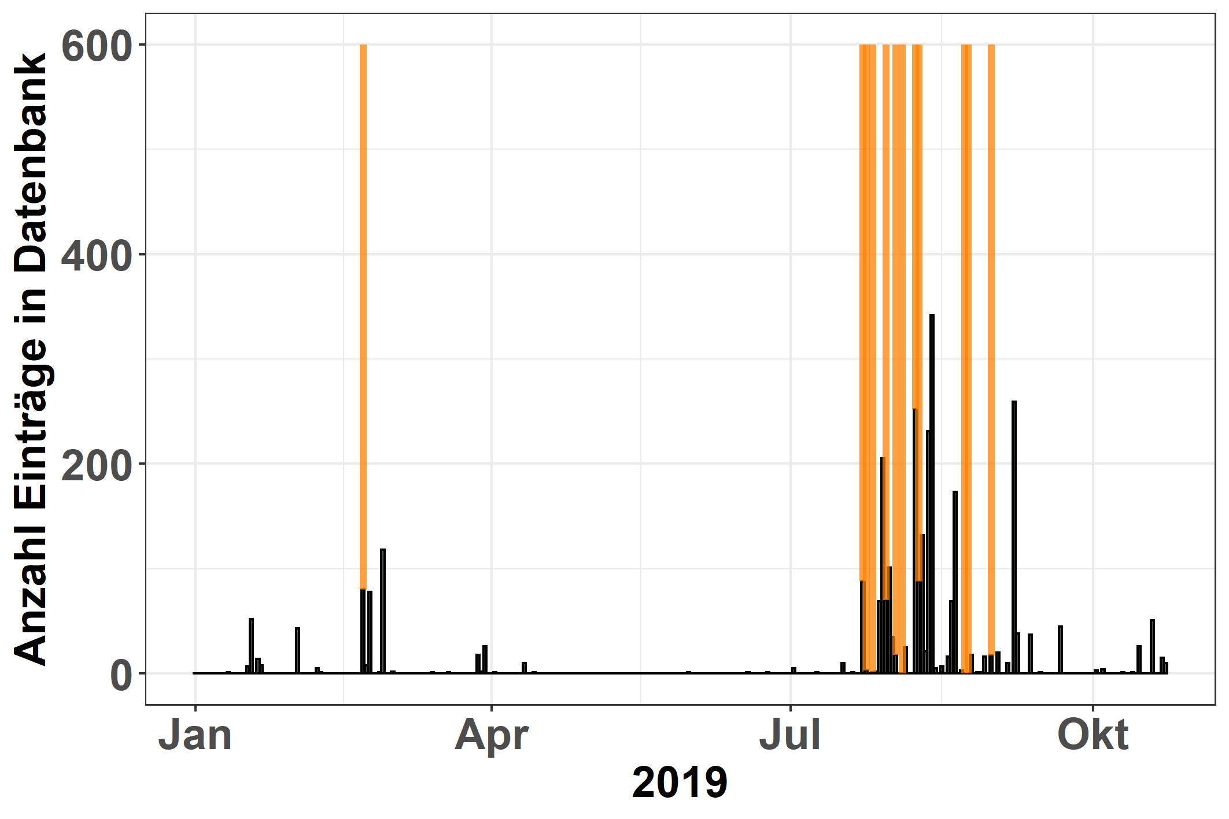
Teilprojekt 1 – Chronoreferenzierung
Publicity-Aktionen und Eintragungen ins Crowdsourcing-Tool im Jahr 2019
Legende
Publicity-Aktionen
Einträge in das
Crowdsourcingtool

Slide 9
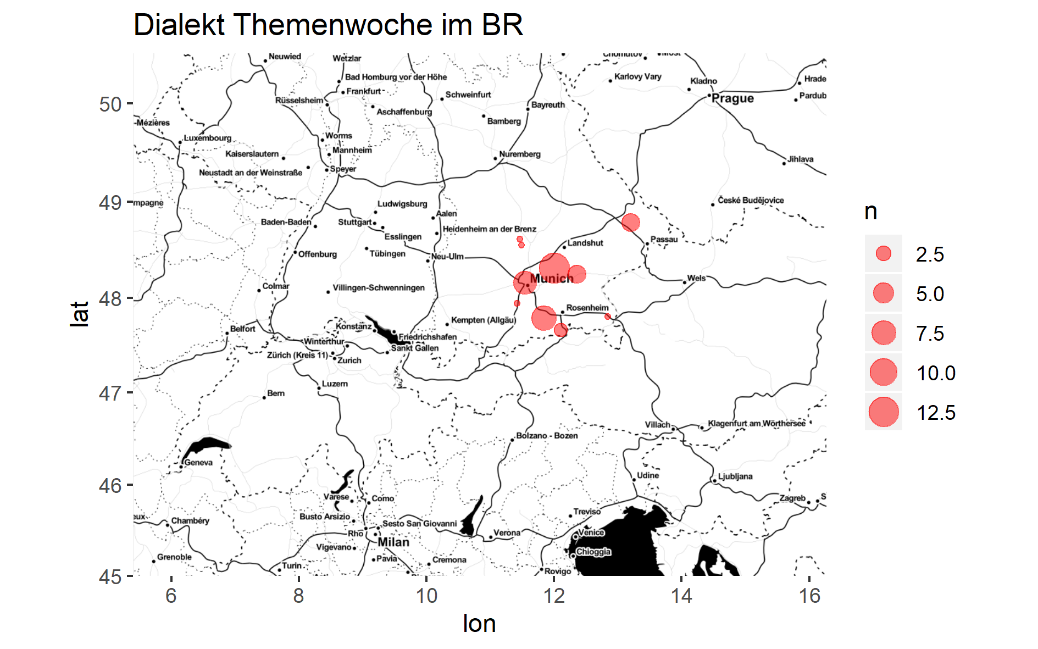
Teilprojekt 1 – Top 3 Publicity-Aktionen

Slide 10
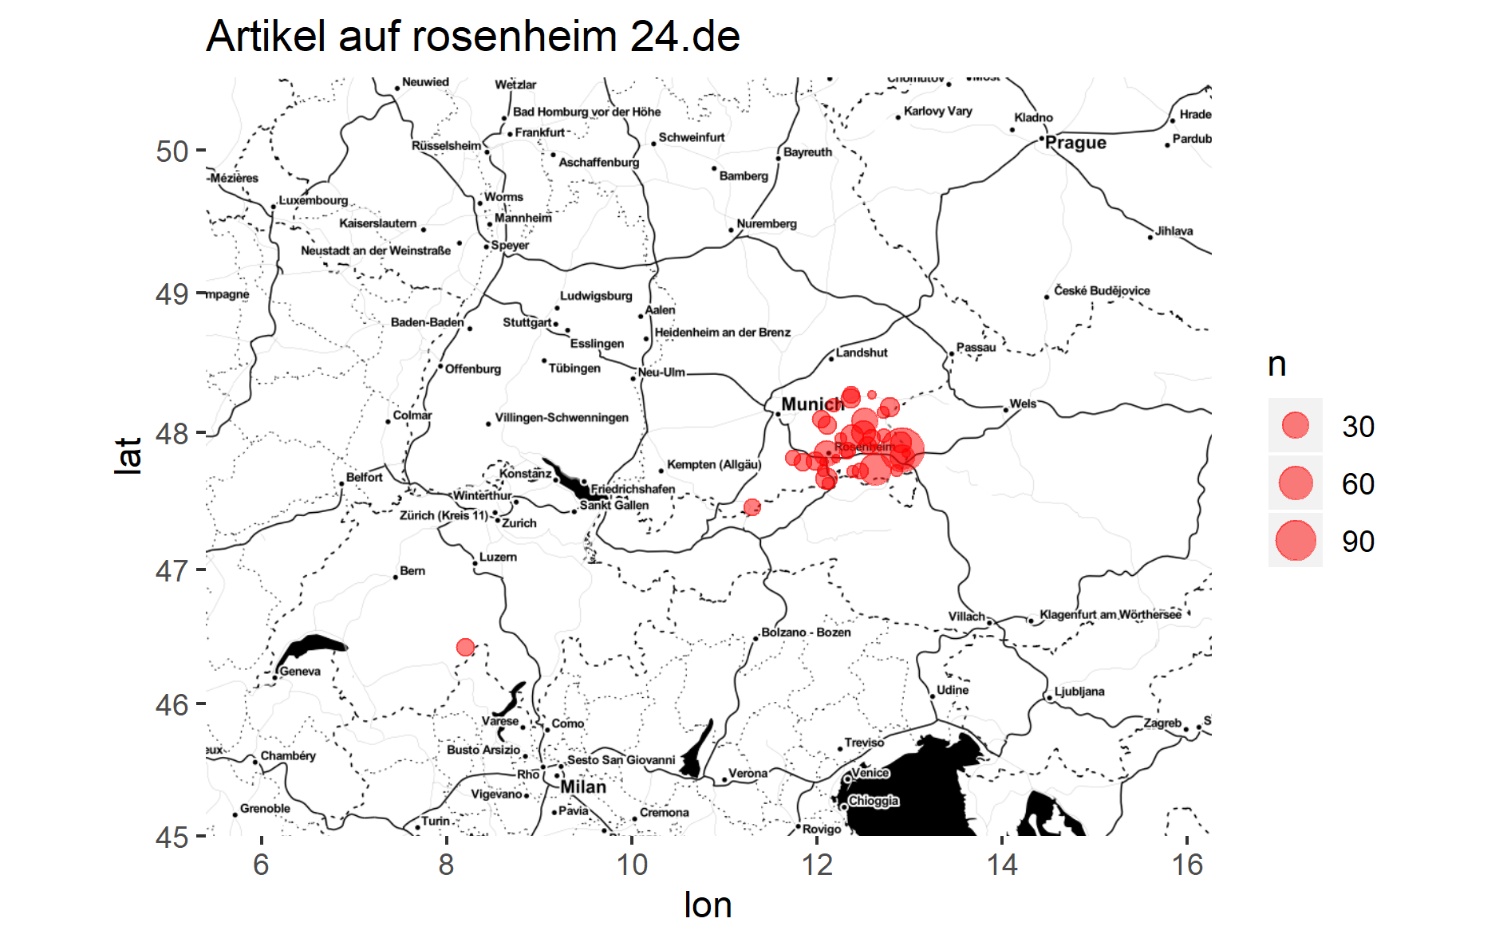
Teilprojekt 1 – Top 3 Publicity-Aktionen

Slide 11
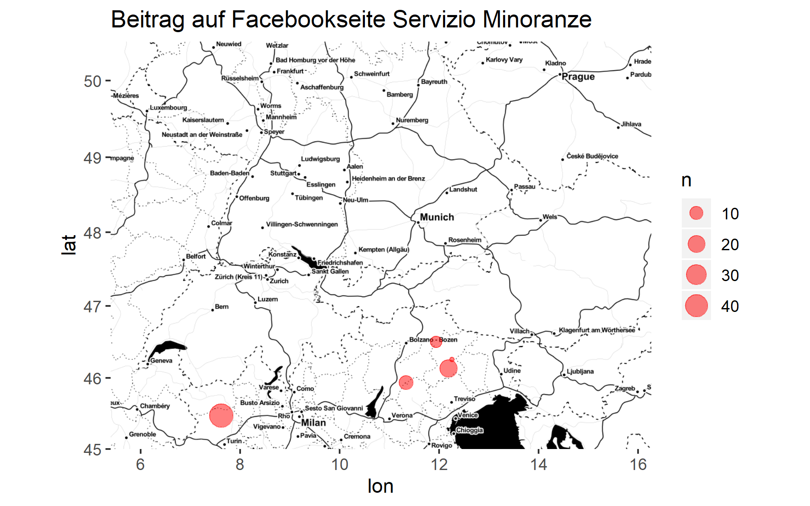
Teilprojekt 1 – Top 3 Publicity-Aktionen

Slide 12
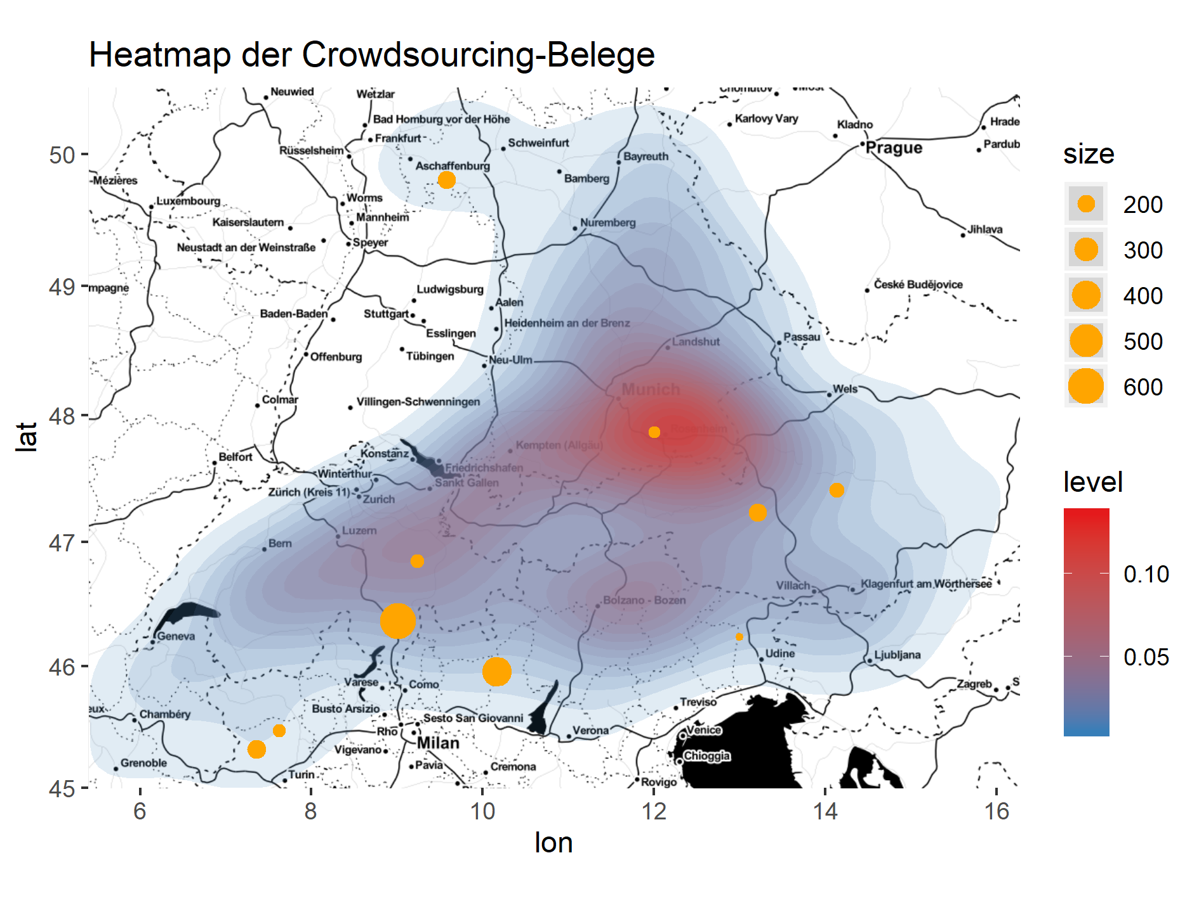
Teilprojekt 1 – Georeferenzierung
Power User

Slide 13
Teilprojekt 2
Zu untersuchen: Häufen sich romanische Basistypen im Slavischen und Germanischen in der Nähe von Zentren lat. Inschriftenfunde?
Romanische Basistypen: Vorrömisch und Lateinisch
Vier Betrachtungsebenen:
- ger_vor: germanisch-vorrömisch
- ger_lat: germanisch-lateinisch
- sla_vor: slavisch-vorrömisch
- sla_lat: slavisch-lateinisch

Slide 14
Teilprojekt 2
Zu untersuchen: Häufen sich lat. Inschriften in der Umgebung von Ortschaften, die auf der Tabula Peutingeriana erscheinen?

Slide 15
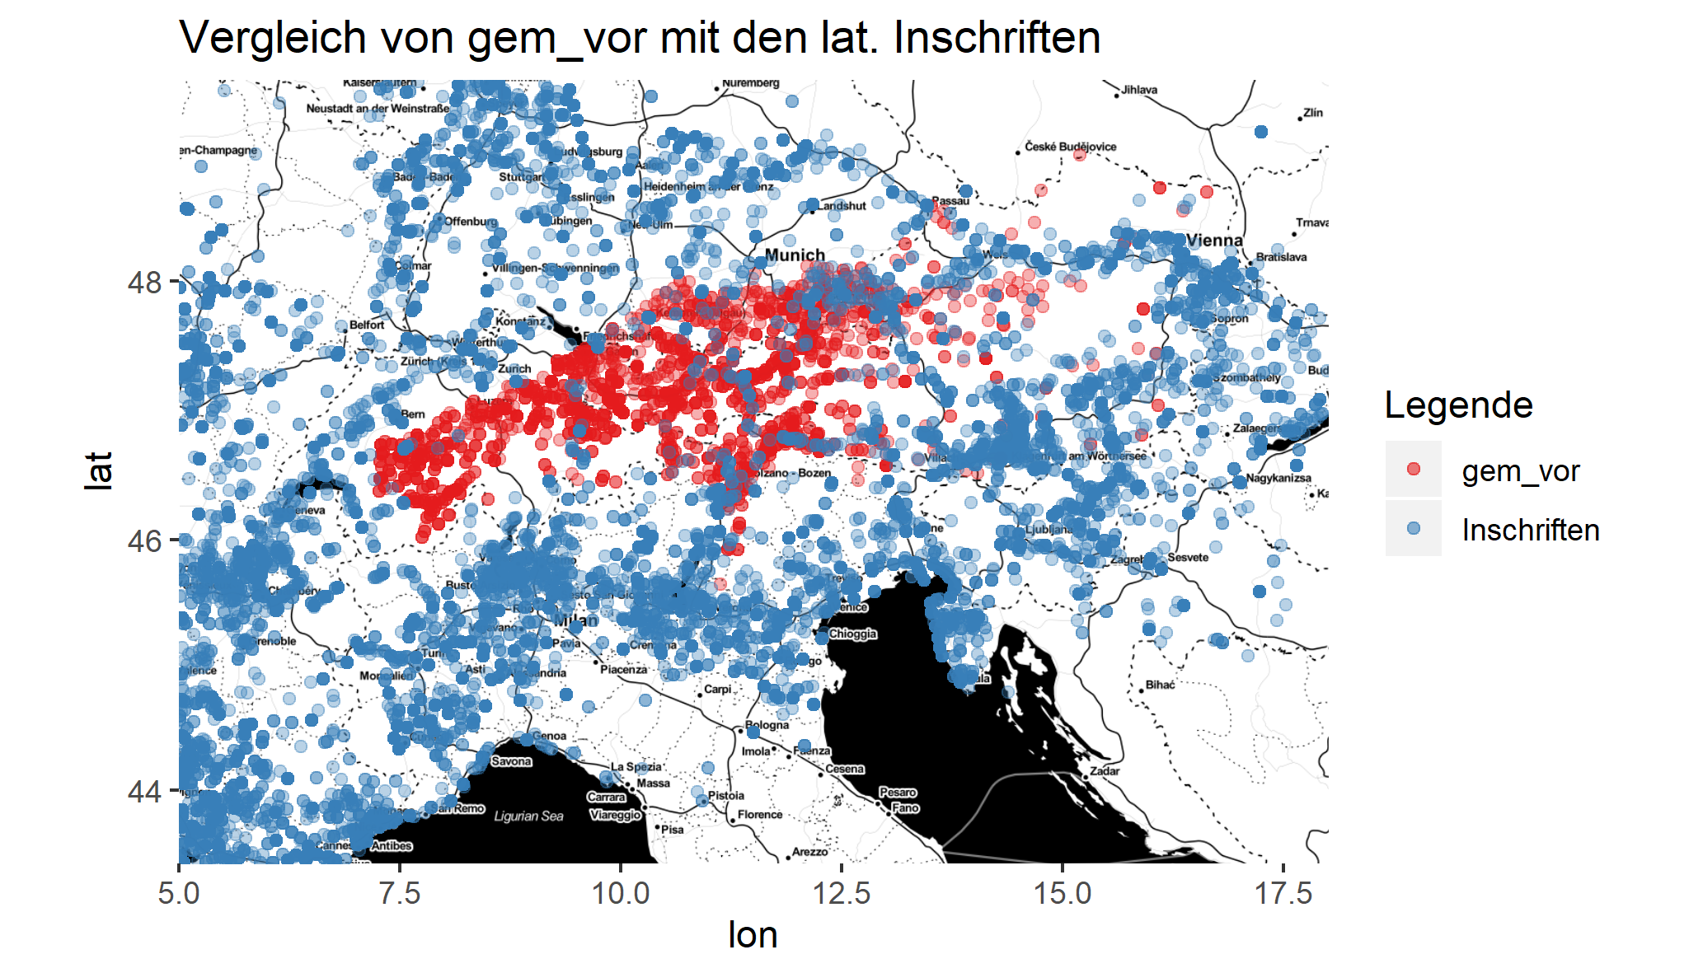
Teilprojekt 2 - Romanische Basistypen in der Nähe von lateinischen Inschriftenfunde

Slide 16
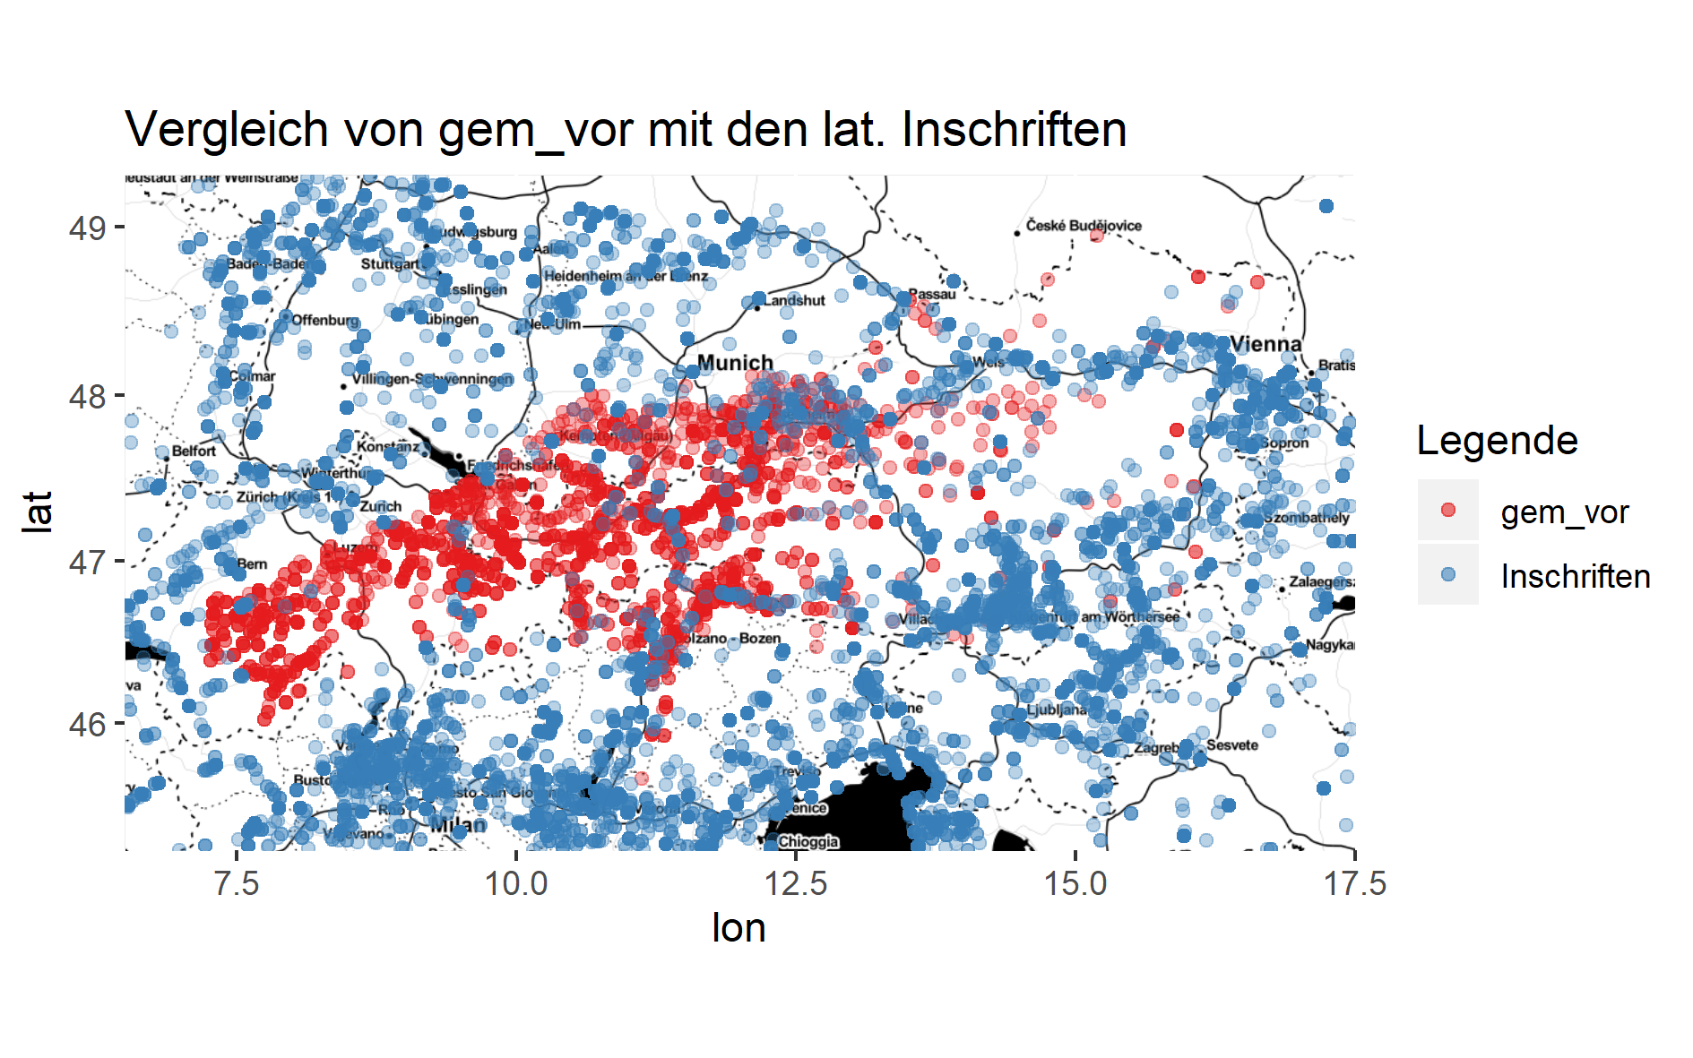
Teilprojekt 2 - Romanische Basistypen in der Nähe von lateinischen Inschriftenfunde

Slide 17
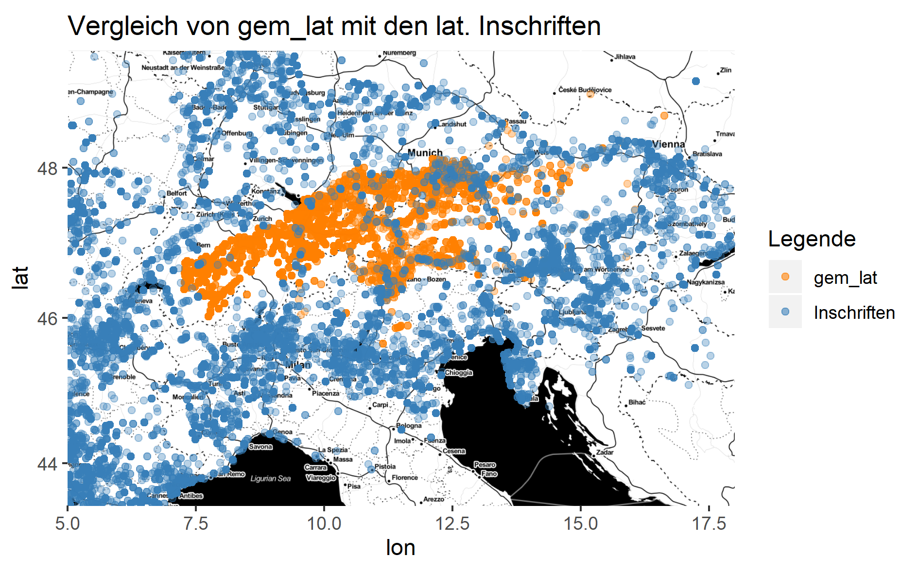
Teilprojekt 2 - Romanische Basistypen in der Nähe von lateinischen Inschriftenfunde

Slide 18
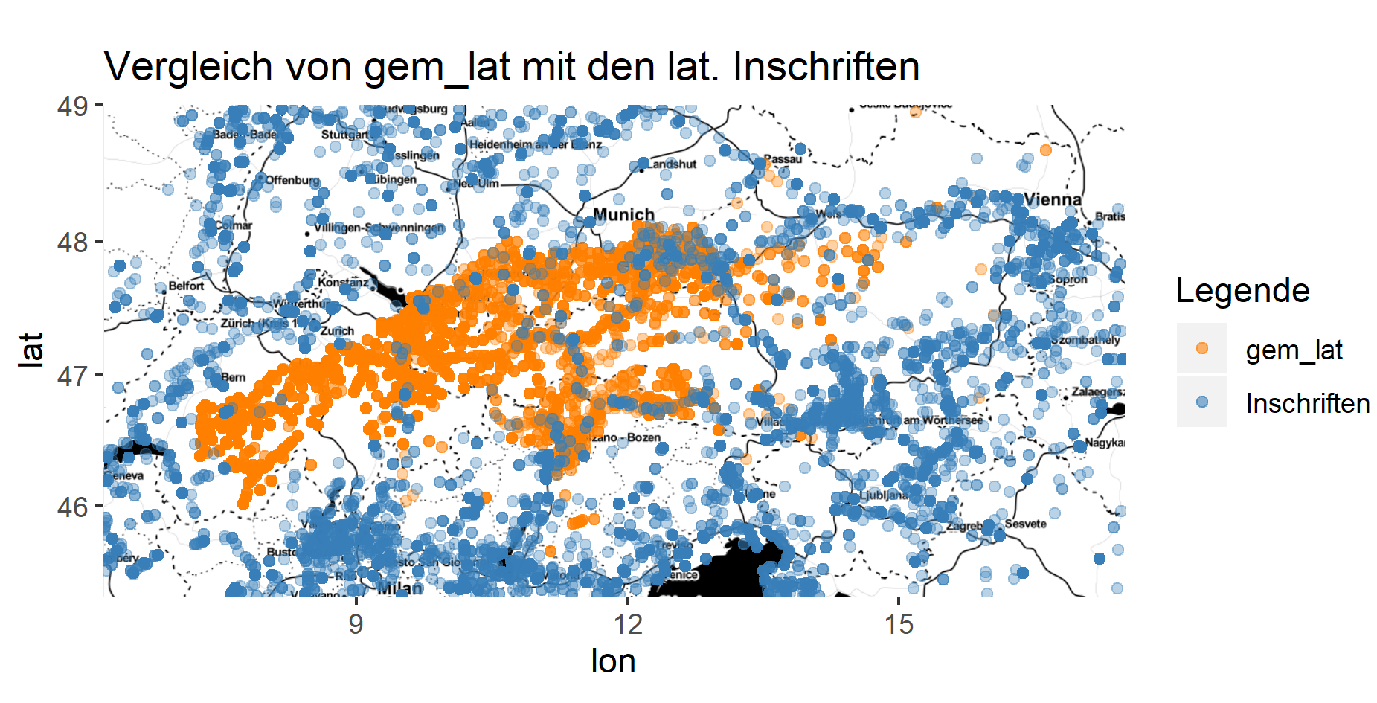
Teilprojekt 2 - Romanische Basistypen in der Nähe von lateinischen Inschriftenfunde

Slide 19
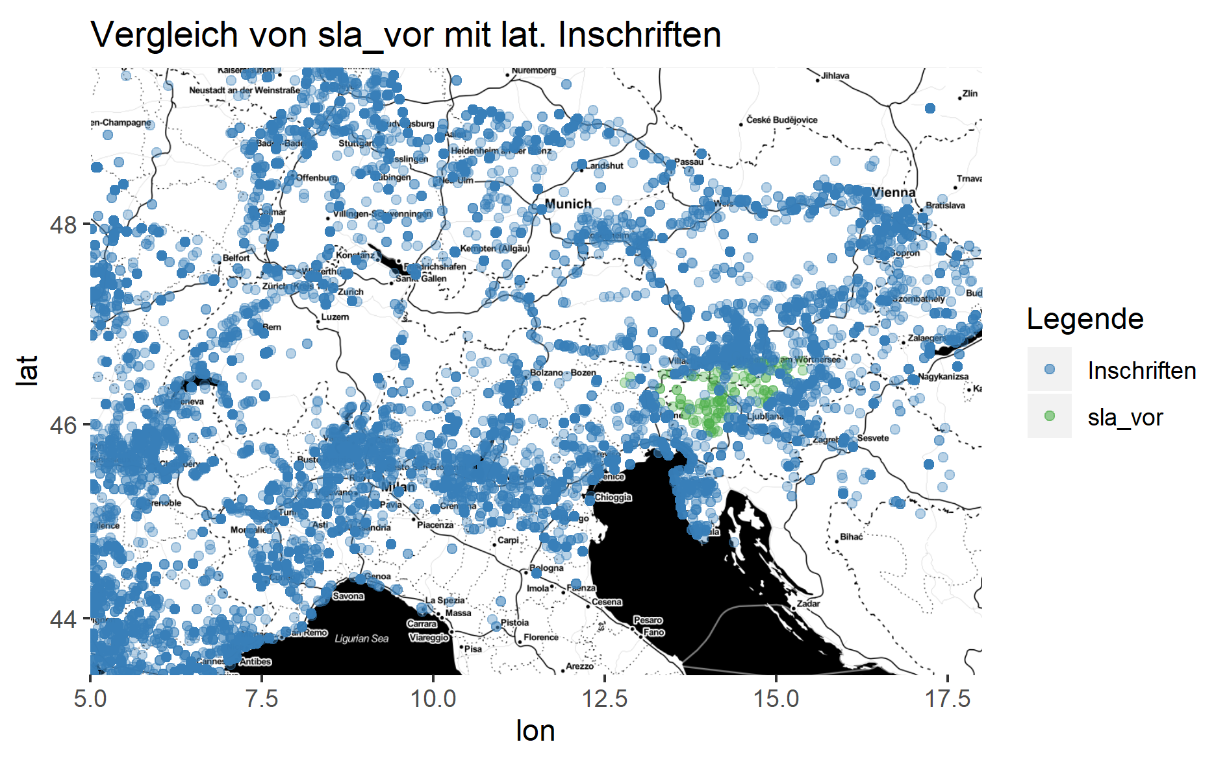
Teilprojekt 2 - Romanische Basistypen in der Nähe von lateinischen Inschriftenfunde

Slide 20
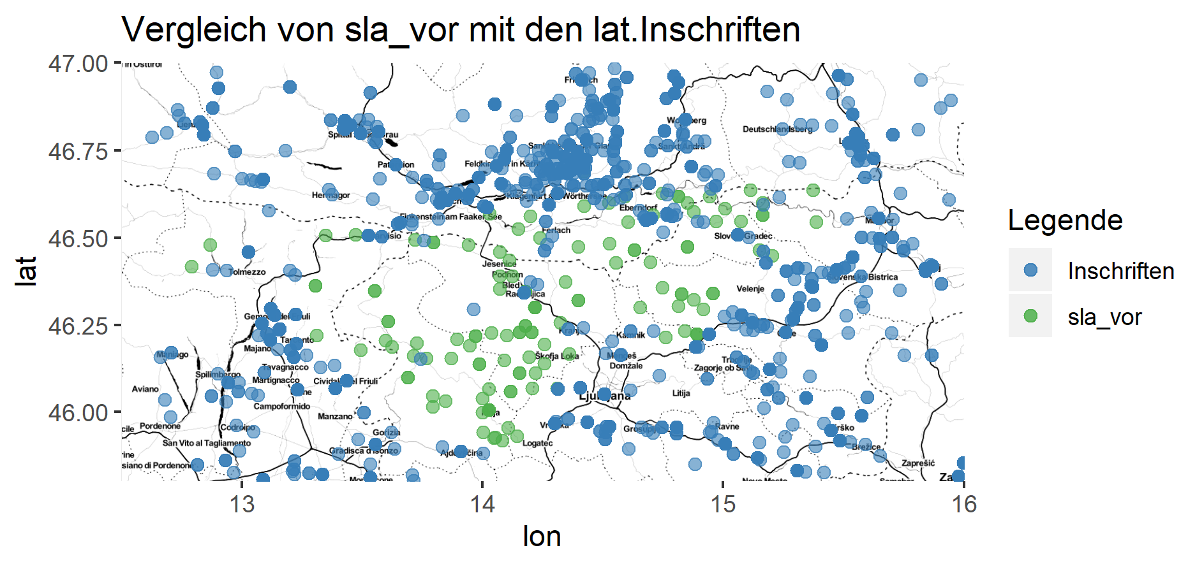
Teilprojekt 2 - Romanische Basistypen in der Nähe von lateinischen Inschriftenfunde

Slide 21
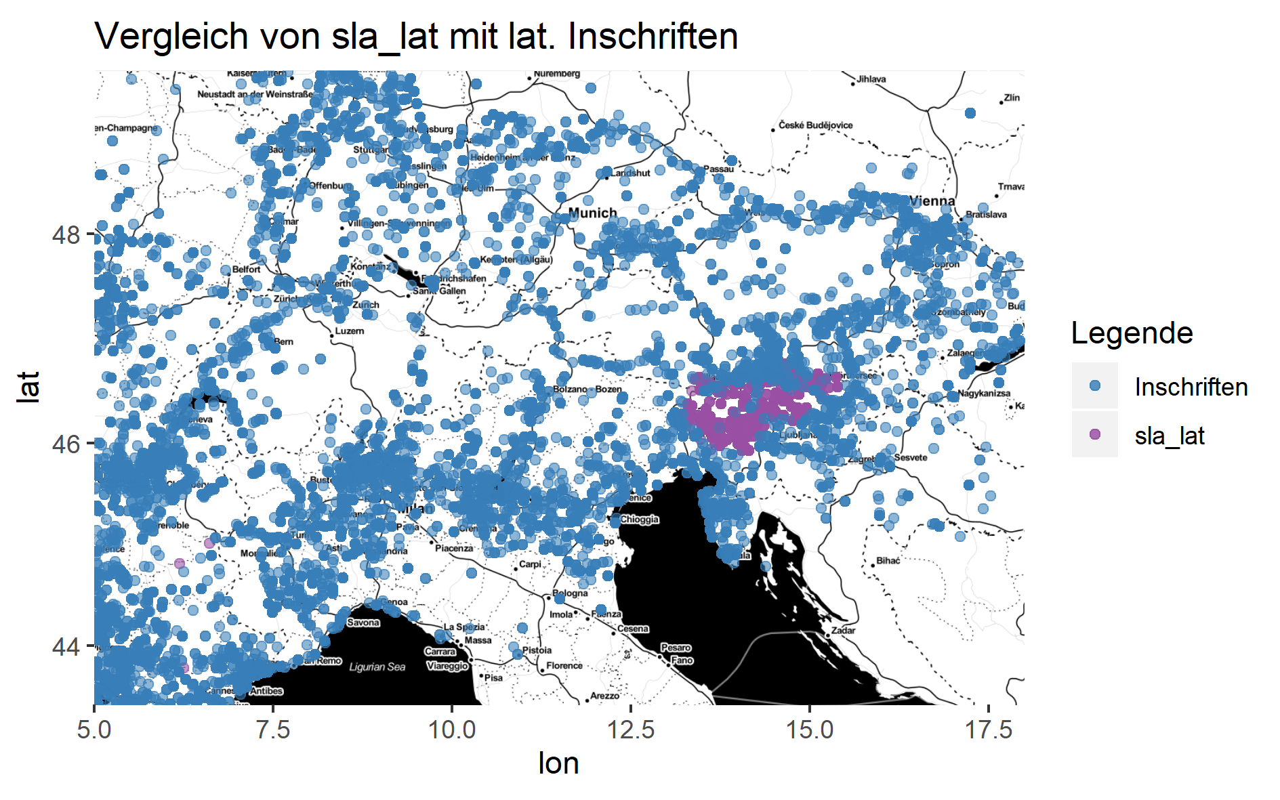
Teilprojekt 2 - Romanische Basistypen in der Nähe von lateinischen Inschriftenfunde

Slide 22
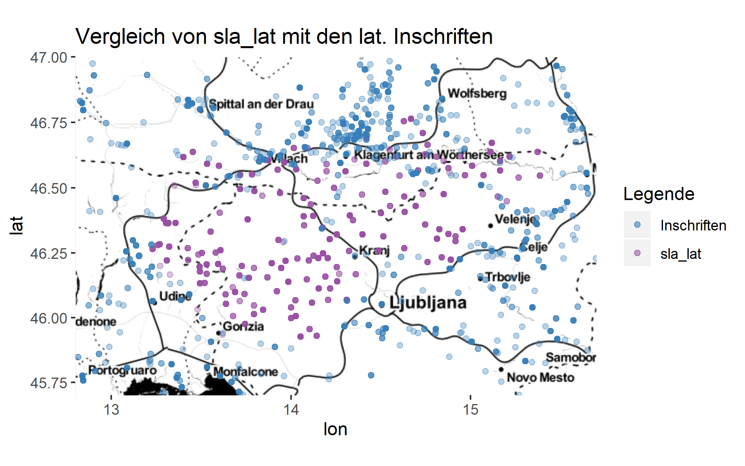
Teilprojekt 2 - Romanische Basistypen in der Nähe von lateinischen Inschriftenfunde

Slide 23
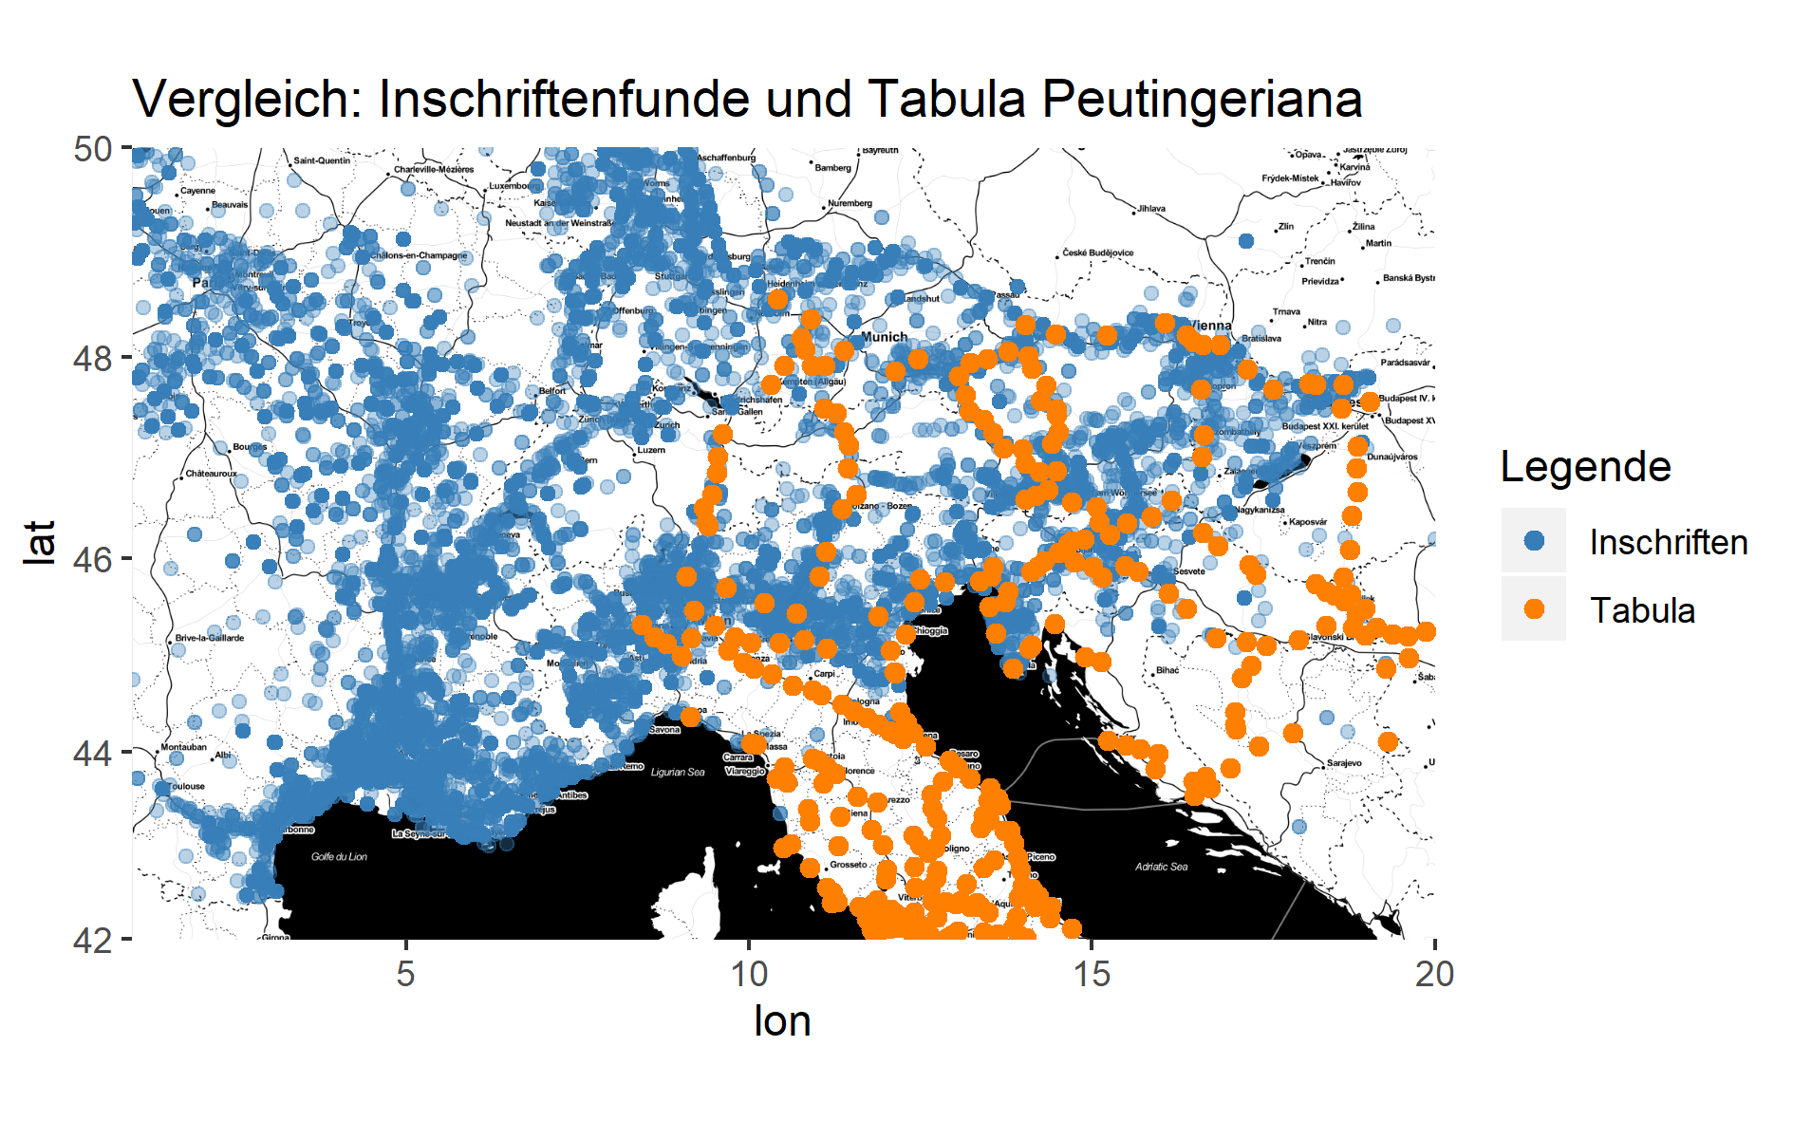
Teilprojekt 2 – Vergleich der lat. Inschriften mit der Tabula Peutingeriana

Slide 24
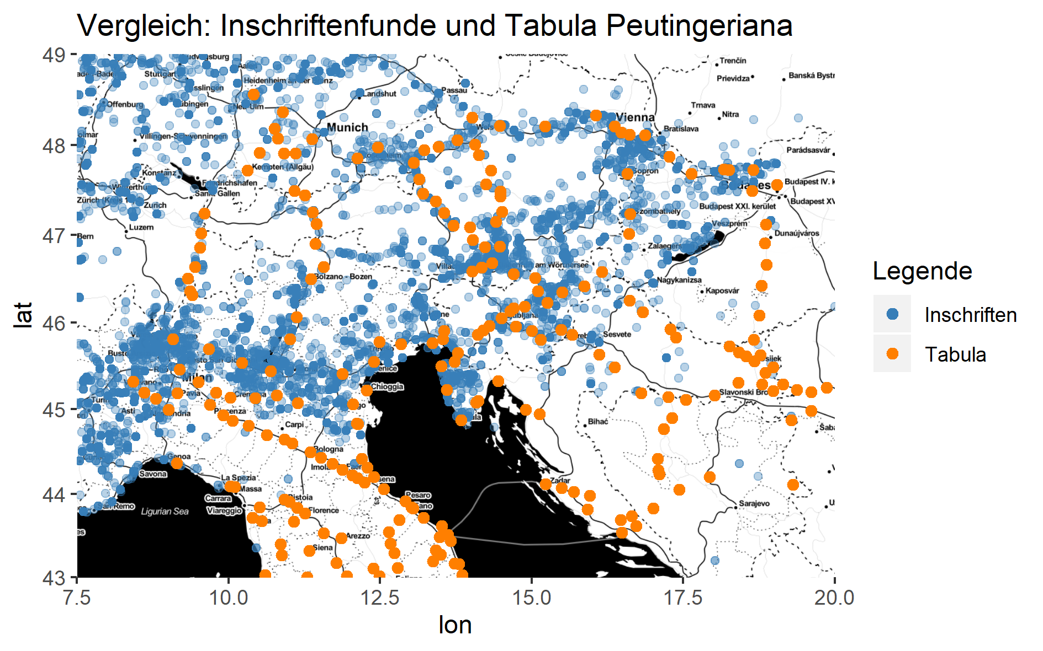
Teilprojekt 2 – Vergleich der lat. Inschriften mit der Tabula Peutingeriana

Slide 25
Teilprojekt 2 – Vergleich der lat. Inschriften mit der Tabula Peutingeriana

Slide 26
Teilprojekt 2 – Vergleich der lat. Inschriften mit der Tabula Peutingeriana

Slide 27
Teilprojekt 2 – Vergleich der lat. Inschriften mit der Tabula Peutingeriana

Slide 28
Fazit

